Slide 1
NERACA PEMBAYARAN, ARUS MODAL ASING DAN UTANG LUAR NEGERI
ANA DHAOUD
DAROIN

Slide 2
NERACA PEMBAYARAN
Neraca pembayaran merupakan suatu ikhtisar yang meringkas transaksi-transaksi antara penduduk suatu negara dengan penduduk negara lain selama jangka waktu tertentu (biasanya satu tahun).
Neraca pembayaran mencakup pembelian dan penjualan barang dan jasa, hibah dari individu dan pemerintah asing, dan transaksi

Slide 3
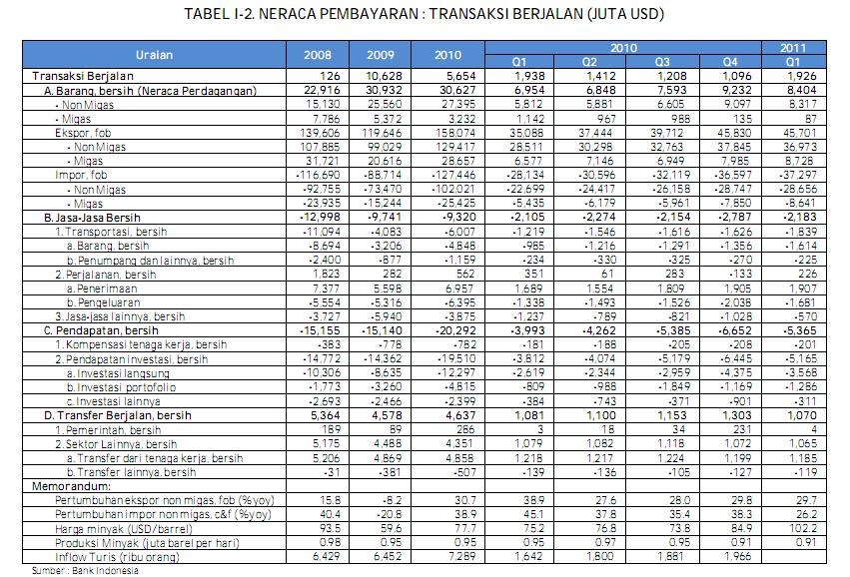

Slide 4
Transaksi dalam neraca pembayaran
Transaksi debit, yaitu transaksi yang menyebabkan mengalirnya arus uang (devisa) dari dalam negeri ke luar negeri. Transaksi ini disebut transaksi negatif (-), yaitu transaksi yang menyebabkan berkurangnya posisi cadangan devisa.
Transaksi kredit adalah transaksi yang menyebabkan mengalirnya arus uang (devisa) dari luar negeri ke dalam negeri. Transaksi ini disebut juga transaksi positif (+), yaitu transaksi yang menyebabkan bertambahnya posisi cadangan devisa negara.

Slide 5
ARUS MODAL
Arus modal asing adalah besarnya dana yang diterima pemerintah dalam negeri dari investasi swasta
Arus modal asing pada april 2013 sebesar 33,8 trilin (warta ekonomi.com)

Slide 6
Utang luar negeri
atau pinjaman luar negeri, adalah sebagian dari total utang suatu negara yang diperoleh dari para kreditor di luar negara tersebut. Penerima utang luar negeri dapat berupa pemerintah, perusahaan, atau perorangan.
Bentuk utang dapat berupa uang yang diperoleh dari bank swasta, pemerintah negara lain, atau lembaga keuangan internasional seperti IMF dan Bank Dunia.

Slide 7
TERIMA KASIH

Slide 8
TASK FOR NEXT WEEK
Searching info terkait :
Kenaikan BBM (alasan pemerintah)
Dampak sistemik
Buble economy
Setuju atau tidak kah anda? Kemukakan Analisa Anda secara makro!!!

